Slide 1
#1 REVIEW SAD PROJECT Bellotti Carmine e Castaldo Giuseppe
Task R5: Features Amministratore

Slide 2
User Stories
COME Professore, DESIDERO accedere alla mia dashboard dedicata,
IN MODO CHE possa gestire facilmente le attività amministrative e didattiche.
COME Professore,
DESIDERO creare una nuova classe di studenti, IN MODO CHE possa organizzare gli studenti in gruppi gestibili.
COME Professore,
DESIDERO creare un nuovo assignment,
IN MODO CHE possa pianificare esercitazioni o compiti per gli studenti.

Slide 3
Analisi dei Requisiti
1 | L’Amministratore-Professore deve poter accedere alla propria dashboard dedicata.
2 | L’Amministratore-Professore deve poter creare una nuova classe di studenti.
3 | L’ Amministratore-Professore deve poter aggiungere studenti ad una classe di studenti.
4 | L’ Amministratore-Professore deve poter rimuovere studenti da una classe di studenti.
5 | L’ Amministratore-Professore deve poter modificare i dati degli studenti.

Slide 4
Criteri di Accettazione 1
GIVEN Professore autenticato, WHEN Professore accede al sistema, THEN il sistema mostra la dashboard con tutte le funzionalità disponibili.
GIVEN un Professore autenticato che vuole creare una nuova classe, WHEN Professore fornisce un nome e salva la classe, THEN il sistema registra la nuova classe e la rende visibile nella dashboard.
GIVEN una classe esistente e uno o più studenti registrati, WHEN Professore seleziona la classe e aggiunge gli studenti, THEN il sistema registra gli studenti nella classe e aggiorna l'elenco degli studenti appartenenti.

Slide 5
Criteri di Accettazione 2
GIVEN una classe con uno o più studenti registrati, WHEN Professore seleziona uno studente e lo rimuove, THEN il sistema aggiorna l'elenco della classe, escludendo lo studente rimosso.
GIVEN uno studente registrato e inserito in una classe, WHEN Professore aggiorna i dati di quello studente (es. nome, email), THEN il sistema salva le modifiche e mostra i dati aggiornati.

Slide 6
Analisi dei Requisiti e Glossario
6 | L’ Amministratore-Professore deve poter creare un nuovo assignment.
7 | L’Amministratore-Professore deve poter assegnare un nuovo assignment.
8 | L’Amministratore-Professore deve poter accedere, mediante la propria dashboard, ai risultati relativi ad un assignment assegnato ad una classe di studenti.
9 | L’amministratore deve poter accedere ai risultati dei singoli studenti.
Dashboard | Una vista dedicata al professore dove visualizzare le proprie classi di studenti e poter creare e assegnare un assignment.
Assignment | Classe di test da sottoporre ad una classe di studenti.
Classe di studenti | Insieme di utenti registrati come studenti.

Slide 7
Criteri di Accettazione 3
GIVEN un Professore autenticato, WHEN Professore fornisce i dettagli di un nuovo assignment e lo salva, THEN il sistema registra l’assignment e lo rende disponibile per l’assegnazione.
GIVEN una Classe di studenti, WHEN l’Amministratore-Professore seleziona l’assignment nella dashboard, THEN il sistema mostra i risultati della classe relativi all’assignment.
GIVEN una Classe di studenti e un assignment assegnato WHEN Professore seleziona un singolo studente, THEN il sistema mostra i risultati dettagliati di quello studente per l’assignment.

Slide 8
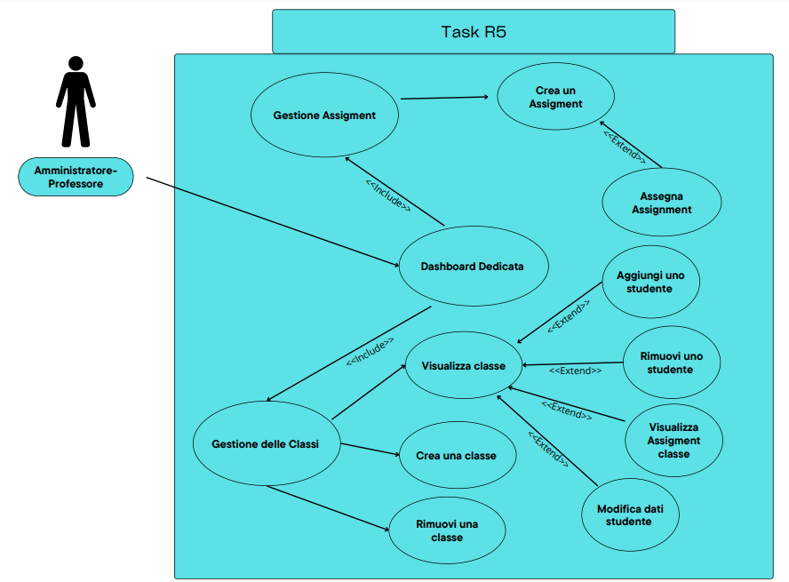
Use Case Diagram
N.B: è da definire meglio la gestione
della nuova entità software Classe e l’invio della notifica ad una classe di studenti, all’atto dell’assegnazione di un nuovo assignment.

Slide 9
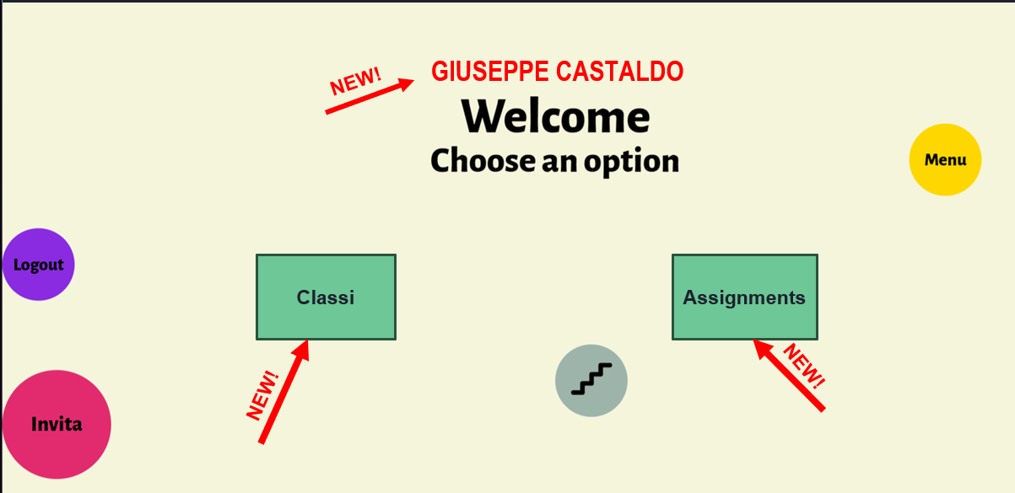
Mockup Dashboard Admin

Slide 10
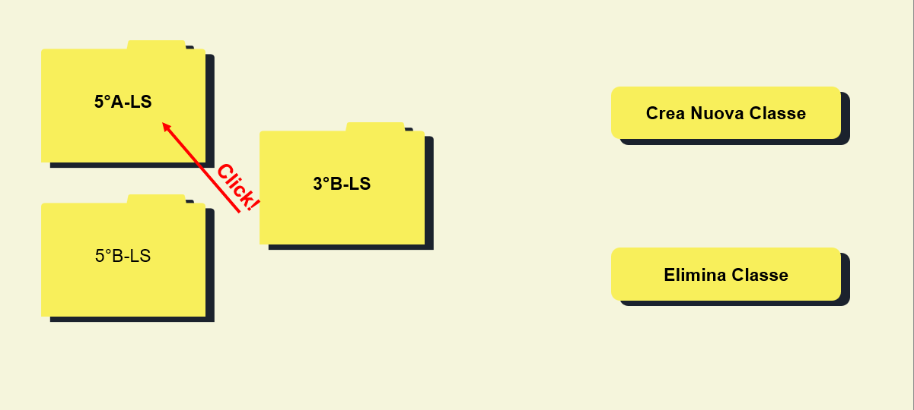
Mockup pagina Classi

Slide 11
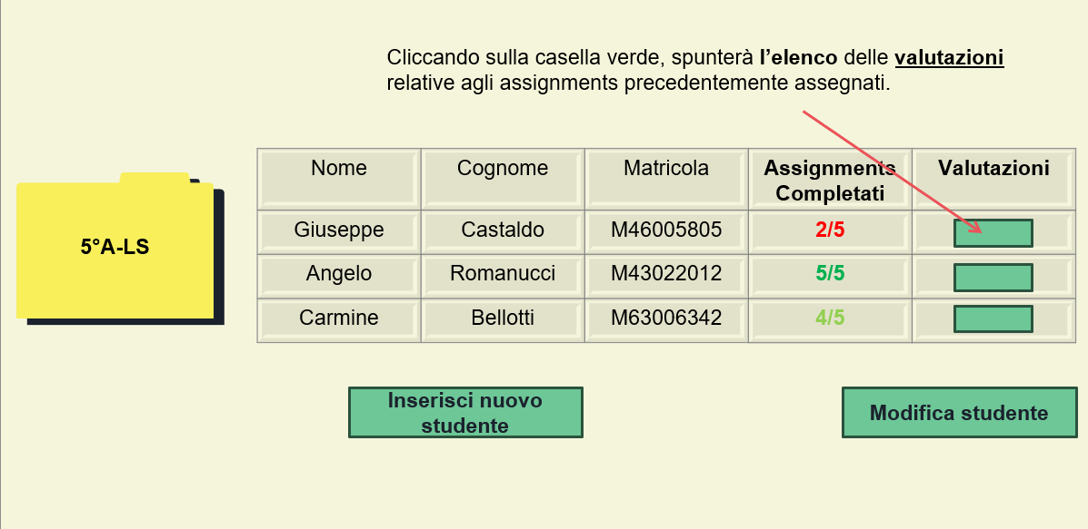
Mockup Pagina Classe

Slide 12
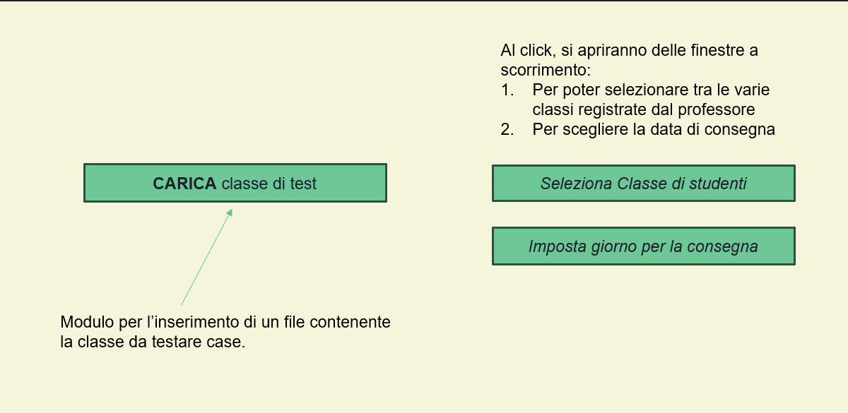
Mockup Pagina Assignments

Slide 13
Qual è l’impatto?

Slide 14
Considerazioni:
Assigment:
Per quanto riguarda l’assigment si era pensato di creare una sezione apposita nella schermata utente dove venivano visualizzati tutti gli assigment, inseriti dall’amministratore. Nella schermata admin viene realizzato un button apposito di inserimento assigment, il quale viene associato ad una determinata classe di studenti.
NB: bisogna capire se l’assigment è una nuova modalità di gioco o meno.
Notifiche:
In base alla considerazione precedente, si è deciso di notificare l’inserimento di un assignment a tutti gli studenti di una determinata classe. La notifica sarà visibile nel Centro Notifiche associato all’utente.

Slide 15
To-Do List
Storia | Stima | Priorità
COME Amministratore-Professore, DESIDERO accedere alla mia dashboard dedicata, IN MODO CHE possa gestire tutte le funzionalità disponibili. | 3 | HIGH
COME Amministratore-Professore, DESIDERO creare una nuova classe di studenti, IN MODO CHE possa organizzare gli studenti in gruppi distinti | 7 | HIGH
COME Amministratore-Professore, DESIDERO aggiungere studenti a una classe, IN MODO CHE possa gestire i membri di ciascun gruppo. | 5 | Medium
COME Amministratore-Professore, DESIDERO rimuovere studenti da una classe, IN MODO CHE possa aggiornare la composizione delle classi. | 5 | Medium
COME Amministratore-Professore, DESIDERO modificare i dati degli studenti, IN MODO CHE possa aggiornare le loro informazioni personali o accademiche. | 5 | Medium

Slide 16
To-Do List
Storia | Stima | Priorità
COME Amministratore-Professore, DESIDERO creare un nuovo assignment, IN MODO CHE possa fornire attività agli studenti. | 8 | HIGH
COME Amministratore-Professore, DESIDERO assegnare un assignment a una classe, IN MODO CHE gli studenti abbiano compiti specifici da completare. | 7 | HIGH
COME Amministratore-Professore, DESIDERO accedere ai risultati di un assignment, IN MODO CHE possa analizzare le prestazioni complessive della classe. | 5 | Medium
COME Amministratore-Professore, DESIDERO accedere ai risultati dei singoli studenti, IN MODO CHE possa monitorare i progressi di ogni studente individualmente. | 5 | Medium

